Slide 1
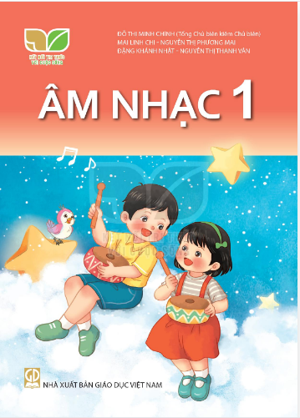
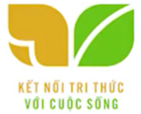

TIẾT 3 CHỦ ĐỀ 4
Huỳnh Long Nguyện

Slide 2


ÂM NHẠC
KHỞI ĐỘNG

Slide 3





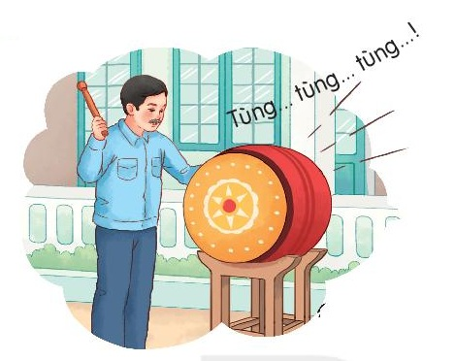



Đây là âm thanh gì?
Tiếng trống trường

Slide 4

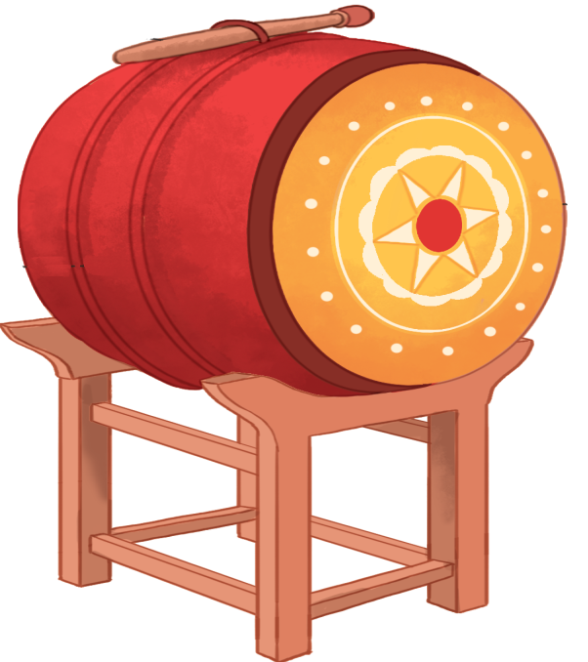
Thường thức âm nhạc:
TRỐNG CÁI

Slide 5

TRỐNG CÁI
CẤU TẠO
Dùi trống
Mặt trống
Thân trống

Slide 6
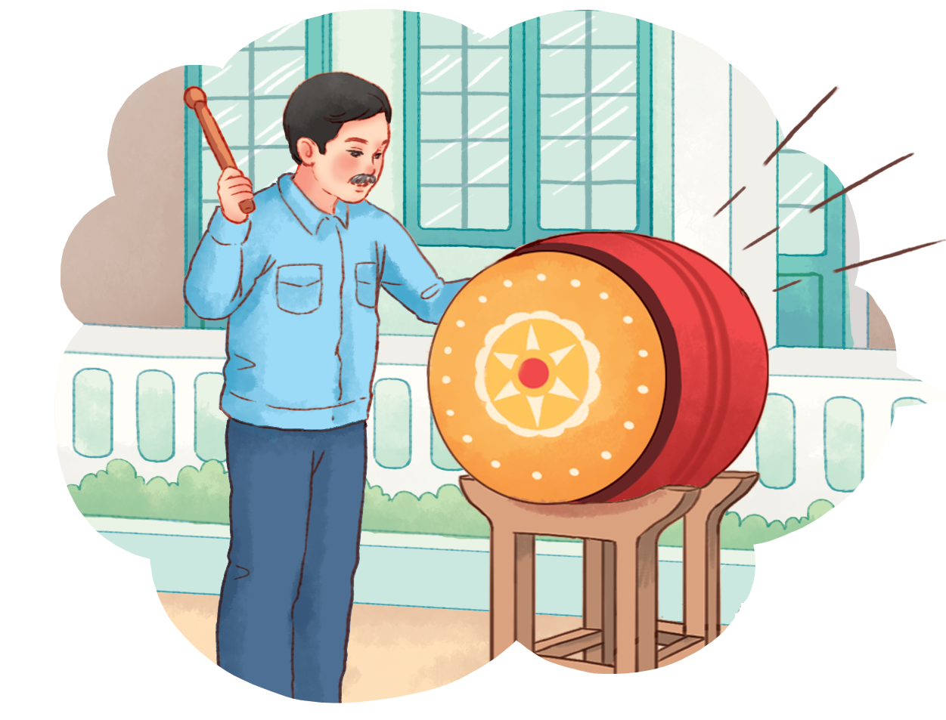

Slide 7
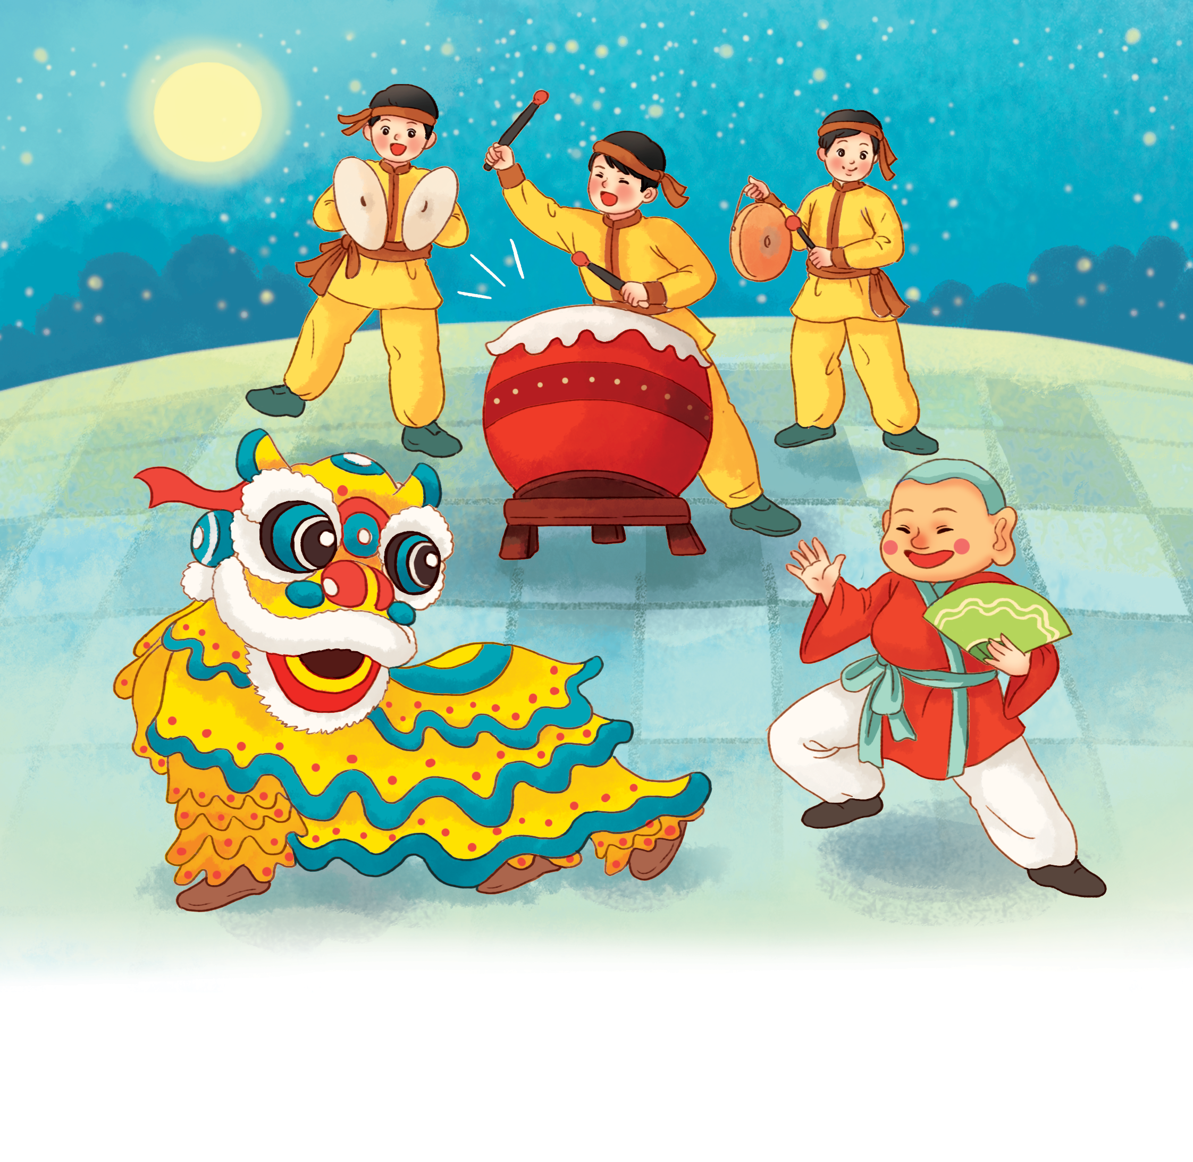

Slide 8
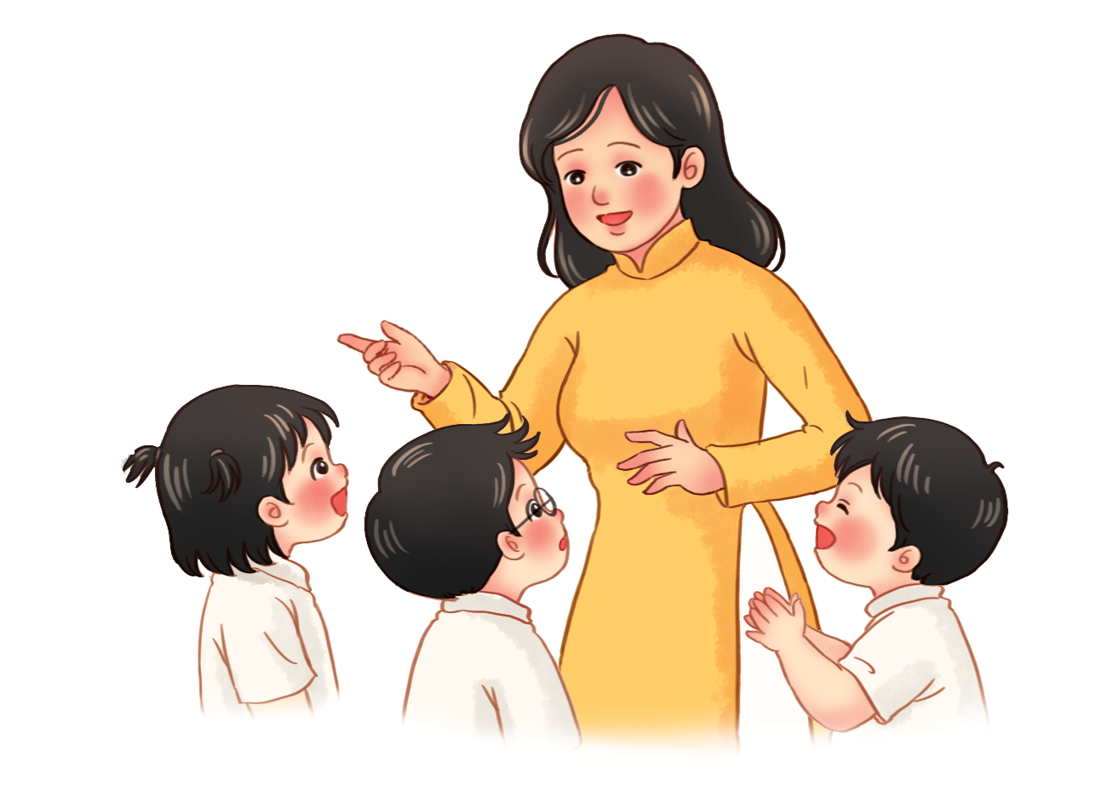
Sắm vai kể chuyện theo ý thích

Slide 9
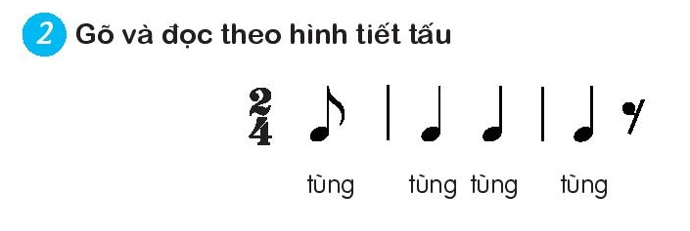
Thường thức âm nhạc:
TRỐNG CÁI
Gõ và đọc theo hình tiết tấu.

Slide 10


Slide 11
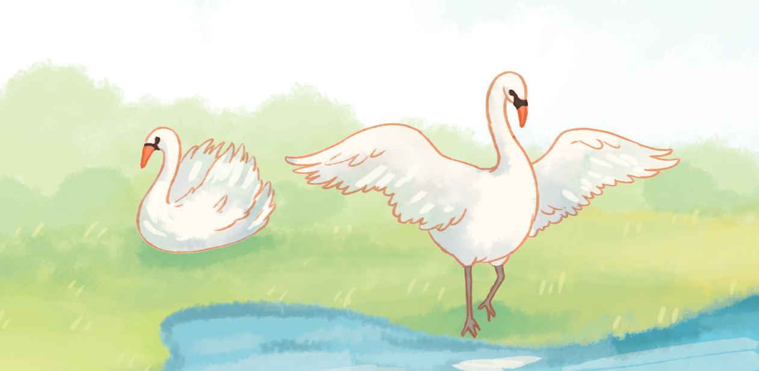
Nghe nhạc:
VŨ KHÚC THIÊN NGA

